Slide 1

정적라이브러리(lib)
동적라이브러리(dll)

Slide 2
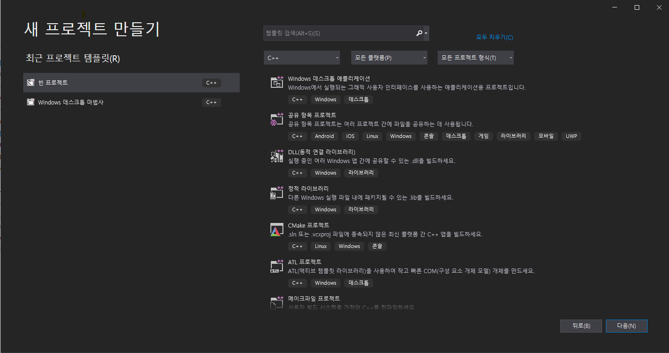
정적라이브러리(lib)
1. 프로젝트 생성

Slide 3
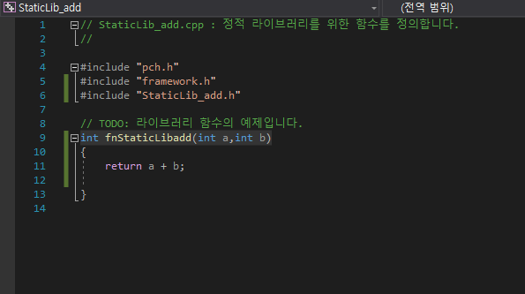
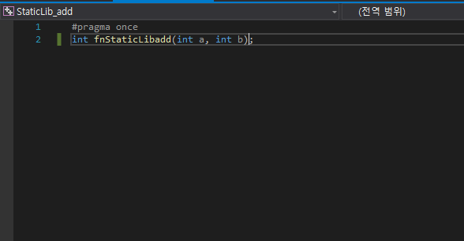
정적라이브러리(lib)
2. 함수작성
StaticLib_add.cpp
StaticLib_add.h
만들어진 프로젝트에 원하는 코드를 작성한다.

Slide 4
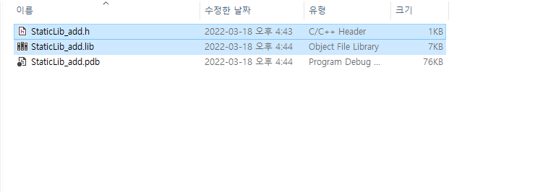
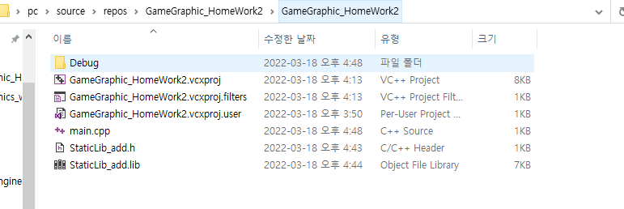
정적라이브러리(lib)
3. 빌드
복사
빌드를 하면 생성되는 lib파일과
헤더파일을 복사해서
라이브러리 파일을 사용하고자
하는 프로젝트 파일의 main.cpp
와 같은 경로에 붙여넣어 준다.
붙여넣기

Slide 5
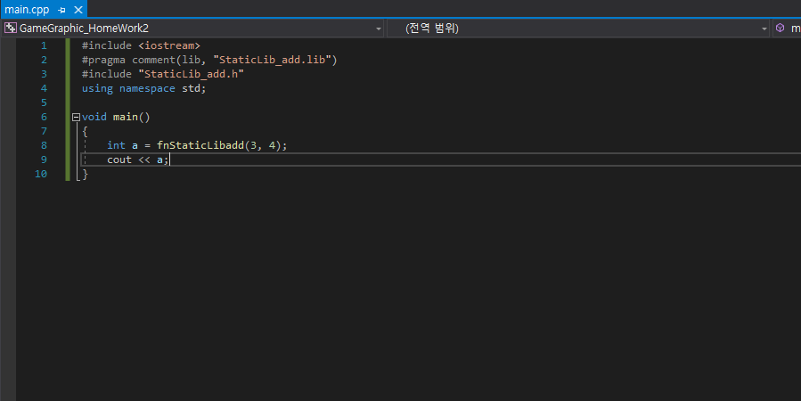
정적라이브러리(lib)
4. 함수 호출

Slide 6
동적 라이브러리(dll)
1. 프로젝트 생성

Slide 7
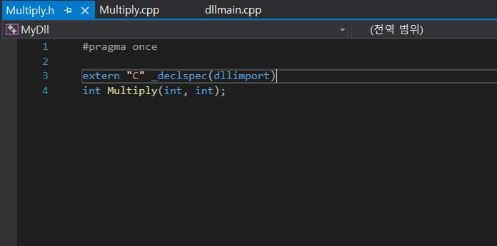
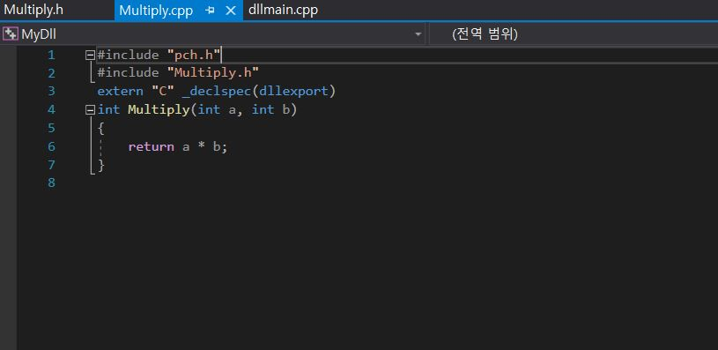
동적 라이브러리(dll)
2. 함수작성
_declspec(dllimport) -> DLL에 사용된 함수를 호출하기 위해 사용
_declspec(dllexport) -> 해당 함수를 DLL외부로 노출시킨다.
extern “C” -> c++의 함수 네임 맹글링을 사용하지 않도록 해준다.

Slide 8
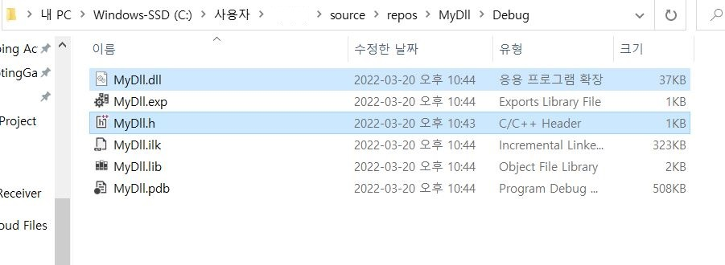
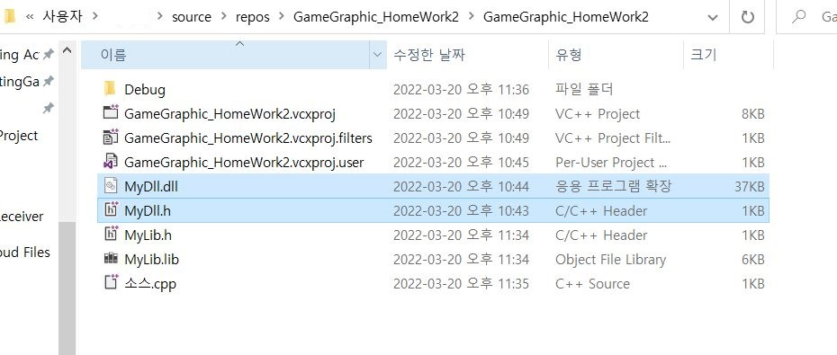
동적 라이브러리(dll)
3-1. 명시적 링크 사용
DLL 프로젝트를 빌드하면 생성되는
.dll파일과 .h파일을 사용하고자 하는
프로젝트 폴더의 main.cpp(.exe) 파일과
같은 위치에 복사한다.

Slide 9
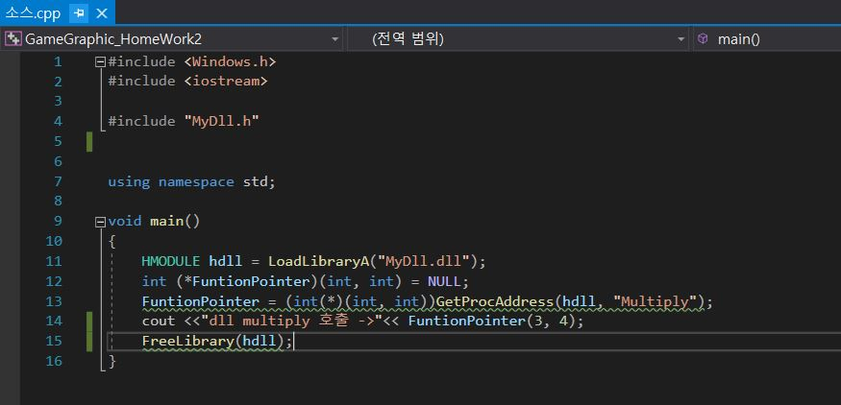
동적 라이브러리(dll)
3-1. 명시적 링크 사용
LoadLibraryA(“MyDll.dll”)함수로 dll을 불러와서 해당 정보를 핸들로 받아온다.
받아온 핸들을 이용해서 dll 안의 함수(Multiply)를 준비해놓은 함수포인터(FuntionPointer)로
받아와서 사용한다.

Slide 10
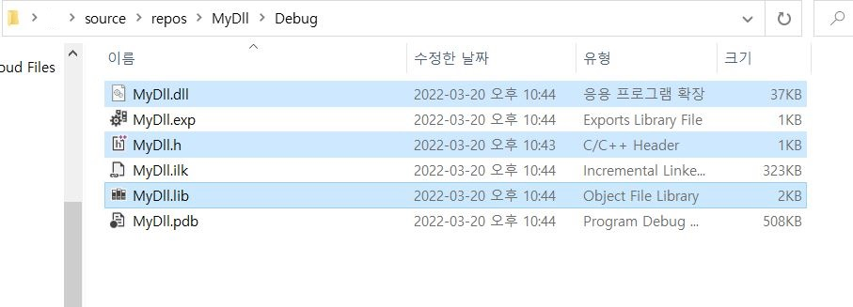
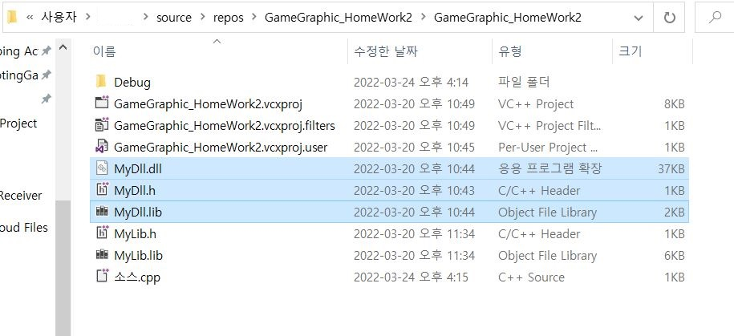
동적 라이브러리(dll)
3-2. 암시적 링크 사용
DLL 프로젝트를 빌드하면 생성되는
.dll파일과 .h파일, .lib파일을 사용하고자
하는 프로젝트 폴더의 main.cpp(.exe)
파일과 같은 위치에 복사한다.

Slide 11
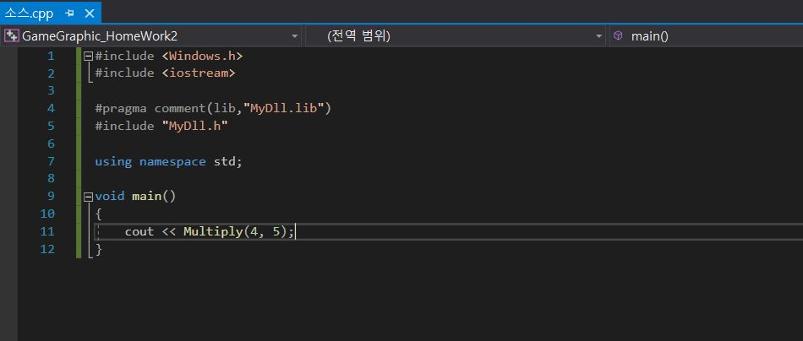
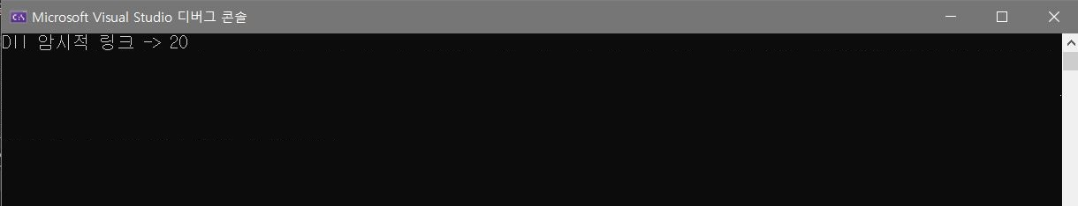
동적 라이브러리(dll)
3-2. 암시적 링크 사용

